Slide 1
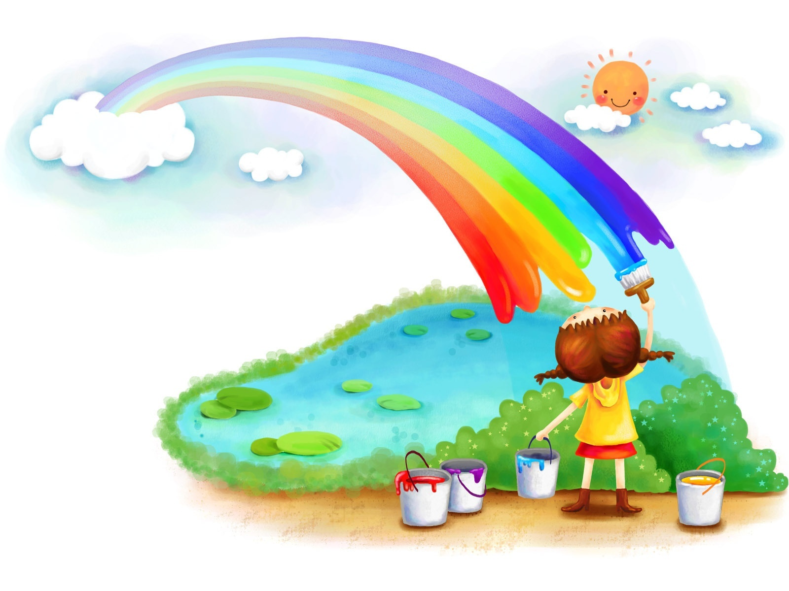
Включение детей – инвалидов в работу экологического отряда
«Остров добра»
Составитель: педагог дополнительного
образования МУ ДО «Дом детского творчества п. Советский»
Кожевникова Таслия Икрамовна

Slide 2

Особенностью
экологического отряда
«Остров добра» является то, что
наряду с детьми, не имеющими проблем со здоровьем,
в отряд включены дети – инвалиды объединения
«Возьмёмся
за руки,
друзья!»

Slide 3
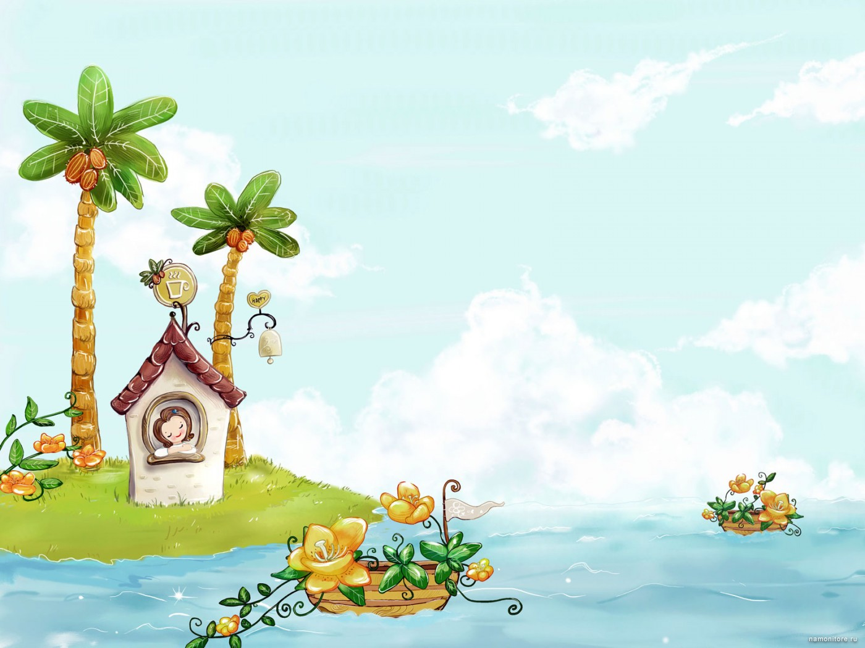
Главная проблема ребёнка – инвалида заключается в ограничении его связи с внешним миром, бедности контактов со сверстниками, иногда, в невозможности общения с природой

Slide 4
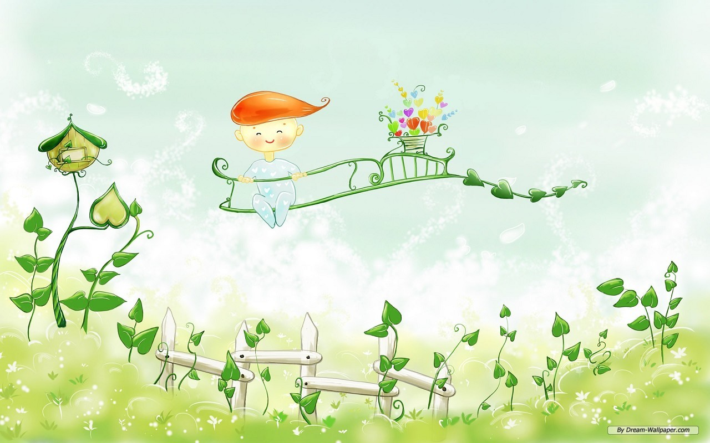
Они хотят
видеть мир
общаться
восхищаться красотами природы
приносить пользу людям

Slide 5

Дети – инвалиды,
которые привыкли быть объектом
внимания и заботы со стороны,
становятся субъектами
и действуют
«сами» и «вместе»,
проявляют
собственную
активность
в коллективе

Slide 6
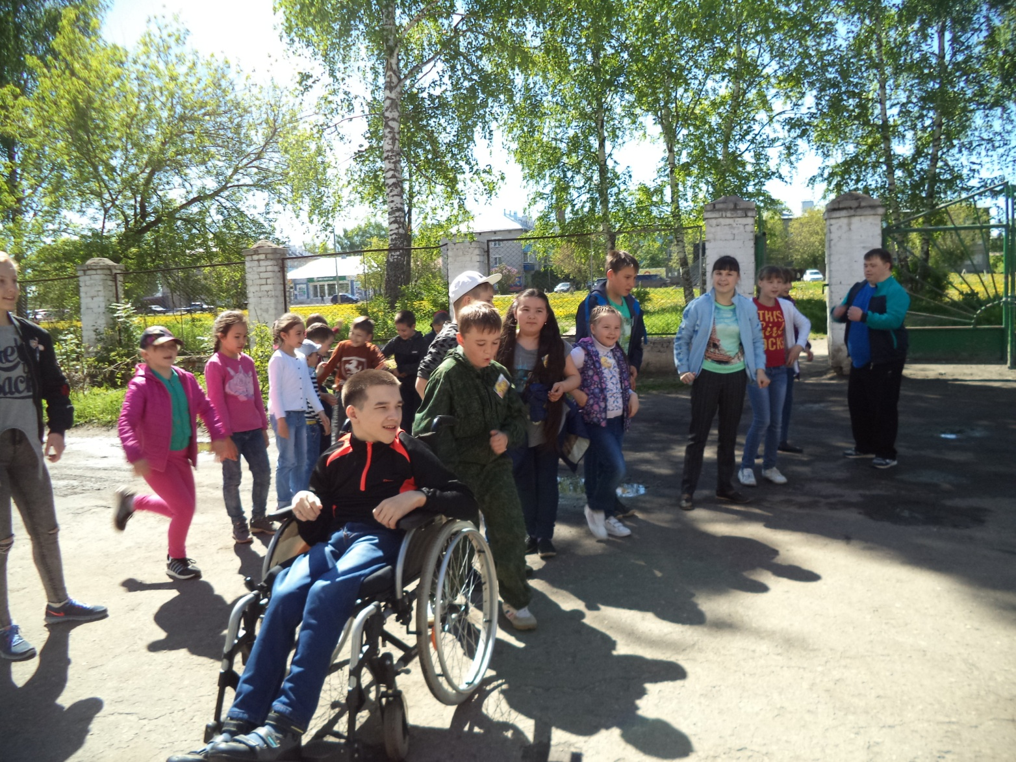
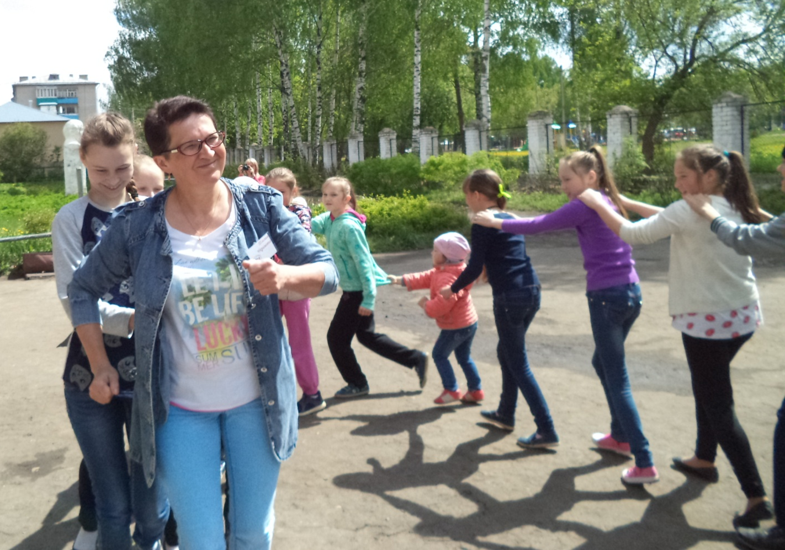

Slide 7
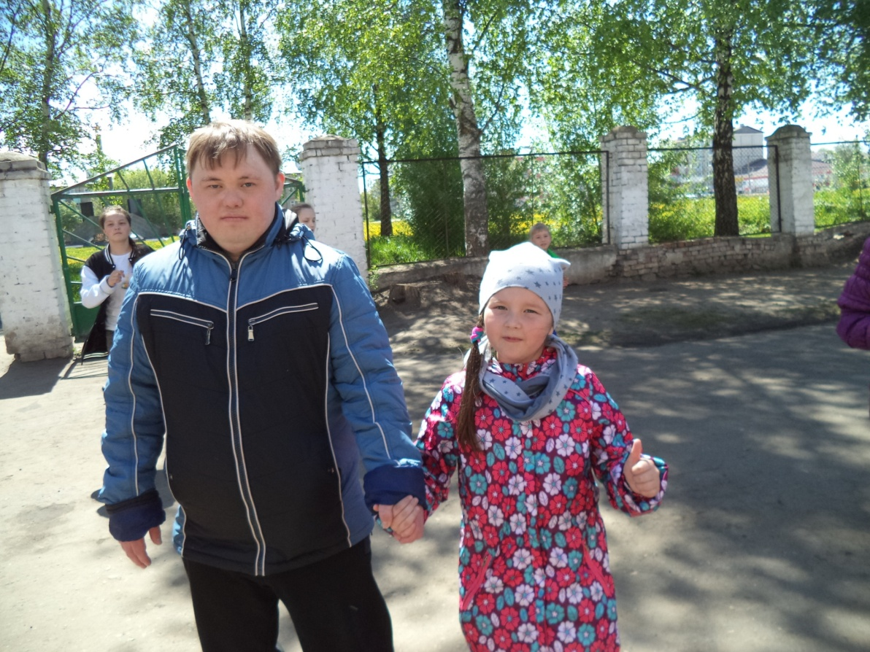
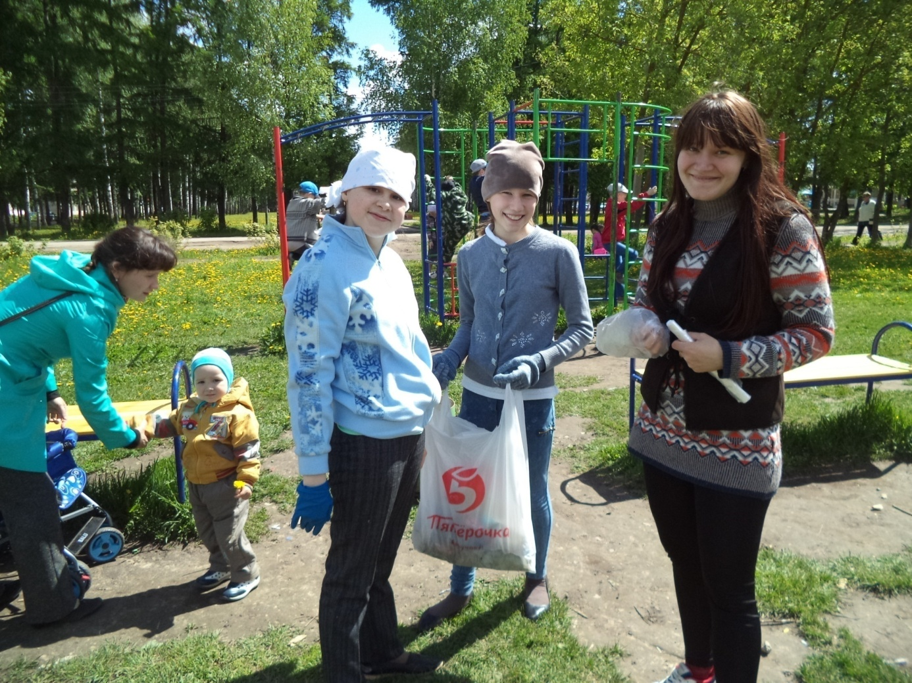

Slide 8
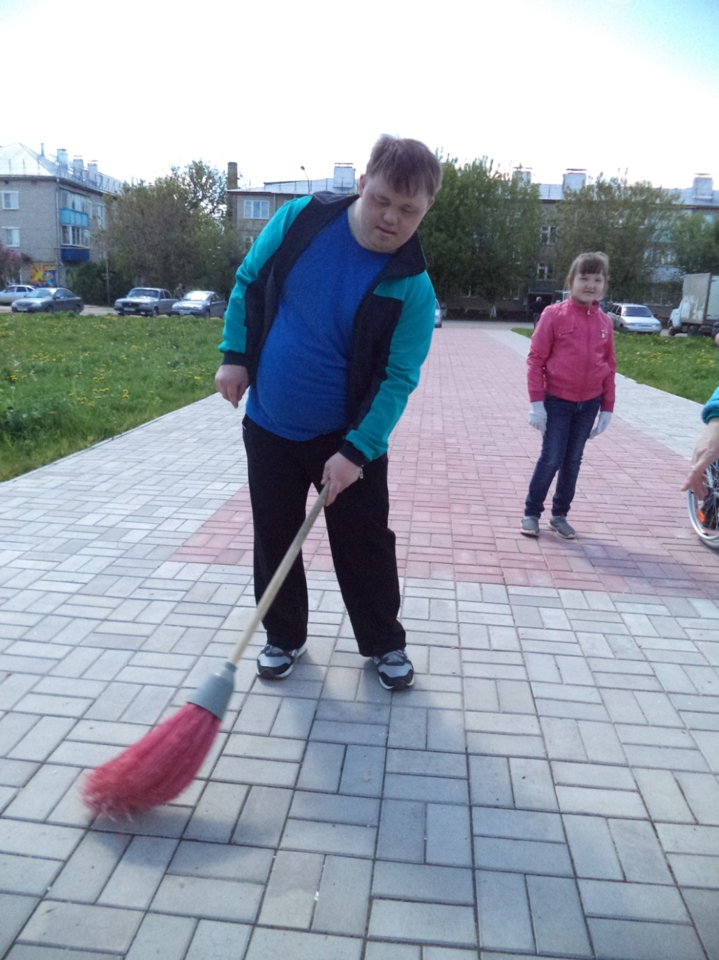
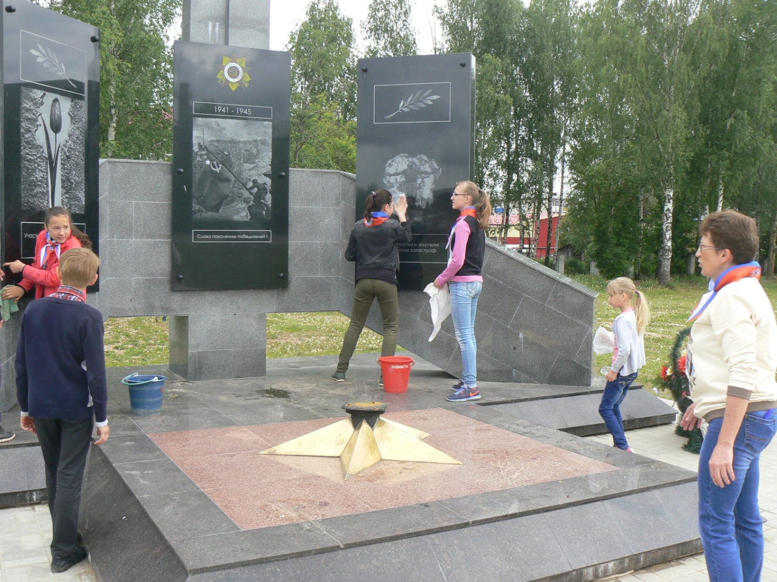

Slide 9
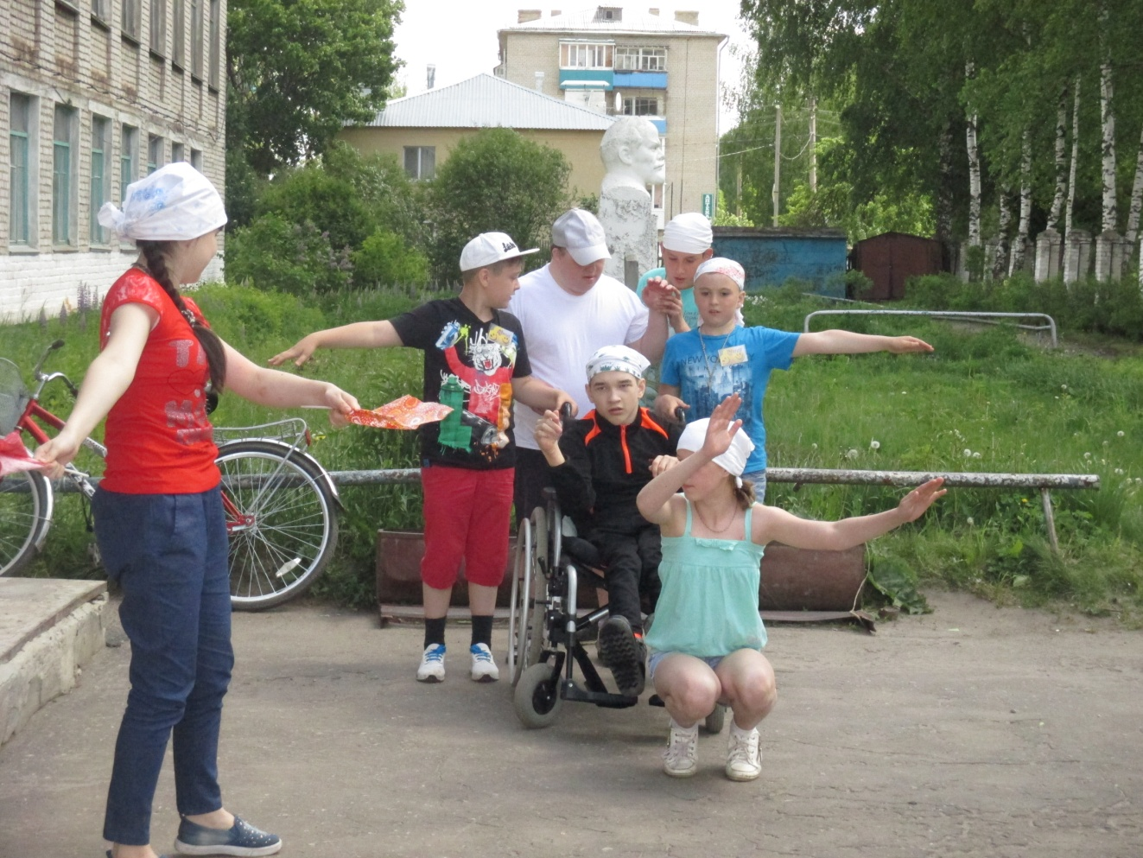
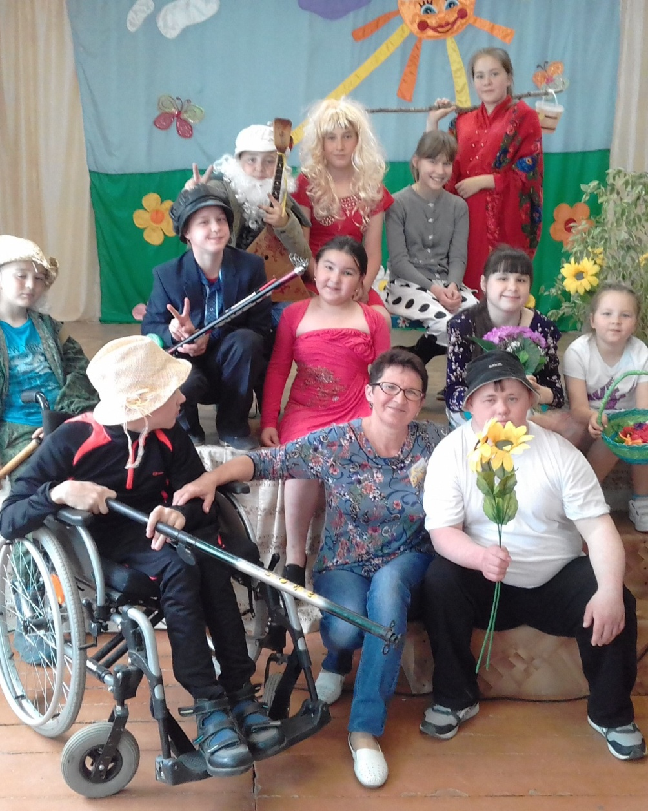

Slide 10
